Slide 1
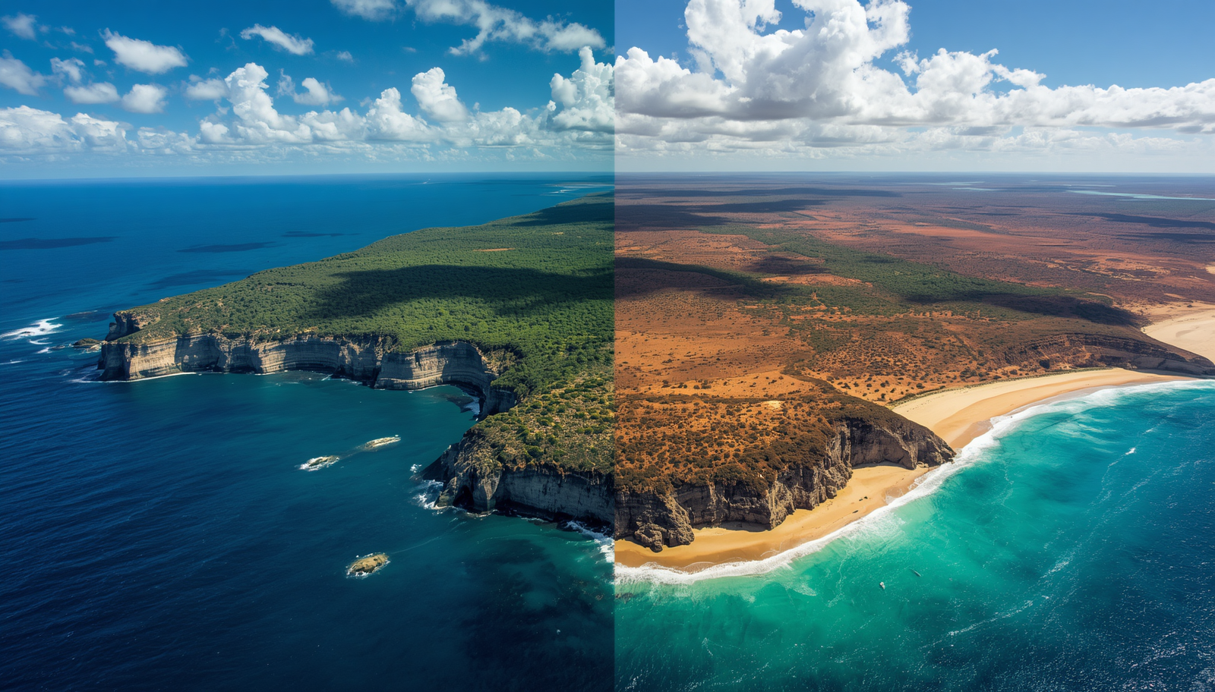

ACREDITTIA
ADMINISTRACIÓN
DEL NEGOCIO
Integrantes
David Martinez · Modelo de datos, integración y despliegue
Jean Arriagada · Módulo de administración
Oscar Bustamante · Suscripciones y pagos
Docente: Claudia Reinoso Hurtado
Repositorio: github.com/Dntex2/proyecto-capstone-acredittia-administracion
Asignatura PTY4614 300D

Slide 2



RESUMEN DEL PROYECTO
ABSTRACT
ES
Español
EN
English
Acredittia Administración del Negocio es el backoffice de una plataforma SaaS que acredita a empresas contratistas en faenas mineras. El proyecto desarrolla su backend con FastAPI y PostgreSQL y su frontend con Next.js, sobre la plataforma base entregada por Alloxentric. A la semana 9 se completaron la extensión del modelo de datos, la API de administración, el ciclo de suscripciones con pago simulado y control de morosidad, la consola interna de administración con auditoría de accesos y las pantallas de suscripción del portal. El sistema corre en Docker, aprueba 339 pruebas automatizadas y se publicó como MVP accesible por internet. Quedan pendientes el despliegue en la nube, la pasarela de pago real y la documentación técnica.
Acredittia Business Administration is the back office of a SaaS platform that accredits contractor companies at mining sites. The project builds its backend with FastAPI and PostgreSQL and its frontend with Next.js, on top of the base platform provided by Alloxentric. By week 9, the team has completed the data model extension, the administration API, the subscription cycle with simulated payments and overdue-account control, the internal administration console with access auditing, and the subscription screens of the client portal. The system runs on Docker, passes 339 automated tests, and was published online as an MVP. Cloud deployment, a real payment gateway, and the technical documentation remain pending.

Slide 3
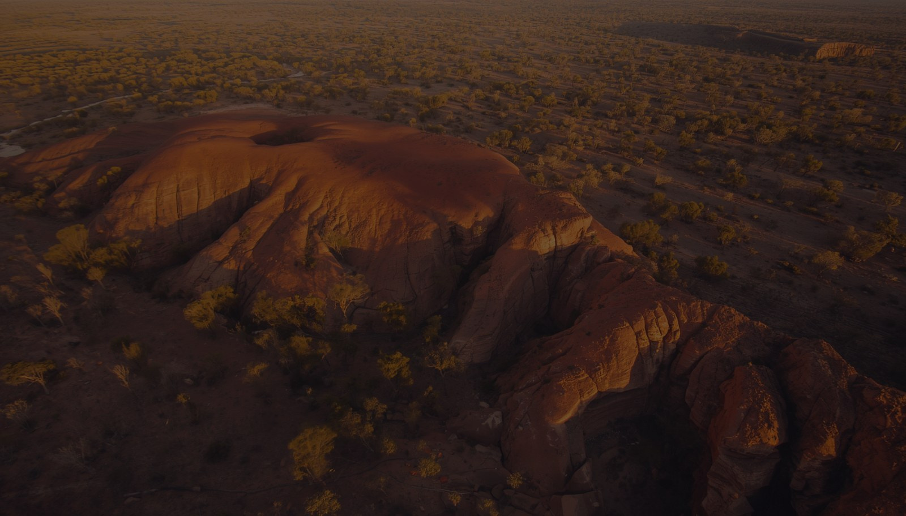
RECORDATORIO
DEL PROYECTO
1
Problema
2
Objetivo general
3
Usuarios
4
Alcance del MVP
Aprobar empresas, mantener catálogos, cobrar suscripciones (en UF) y vigilar el estado de cada cliente se hace a mano: lentitud y riesgo, como empresas que siguen operando con pagos atrasados o accesos a datos de un cliente que no quedan registrados.
Desarrollar el backend y el frontend del módulo de administración del negocio de Acredittia, integrando la gestión de empresas y catálogos, el ciclo de suscripciones y pagos, y una consola interna con auditoría de accesos.
El equipo interno de Acredittia, en la consola de administración.
Las empresas contratistas, en las pantallas de suscripción y pago del portal.
Portal con suscripción, pago simulado y control de morosidad. Consola con resumen global, empresas, suscripciones y pagos, salud de clientes, usuarios y roles, auditoría y buscador. Todo en Docker y publicado por internet.

Slide 4

RETROALIMENTACIÓN FASE 1
Y AJUSTES
Observación recibida | Ajuste realizado | Origen | Justificación
Metodología sin cadencia: ciclos, marco y reuniones sin definir | Scrum adaptado: sprints de 2 semanas, seguimiento semanal, reunión semanal con la docente, revisión y retrospectiva por sprint | Retro docente | Hace verificable el proceso en el tiempo
Plan con Recursos vacío y sin las actividades de cierre | Recursos completos; se agregaron informe final y exposición | Retro docente | Toda actividad de la Gantt tiene recursos, responsable y observaciones
Hitos por fase y Fase 1 vacía en la Gantt | Hitos H0 a H6 con semana; actividades de la Fase 1 en la Gantt | Retro docente | Permite medir el avance en un corte intermedio
Errores de redacción, objetivo duplicado, sin referencias | Informe corregido, factibilidad con título propio y referencias en APA | Retro docente | Indicador de redacción y citas
Guía APT con los antecedentes de un integrante y redactada en singular | Guía corregida: antecedentes de los tres integrantes y redacción en plural | Retro docente | El proyecto es del equipo
Repositorio de la planilla desactualizado | Repositorio ordenado por fase y con README: github.com/Dntex2/proyecto-capstone-acredittia-administracion | Retro docente | Lo pidió la docente
(Plan original) construir el ORM y migrar con Alembic | Se extiende el esquema versionado existente | Facilitador | La base del mandante ya traía ORM y migraciones por scripts SQL
(Plan original) pasarela Transbank o Stripe | Pasarela simulada con el mismo proceso de conciliación | Dificultad | No hay credenciales de una pasarela real
(Alcance) solo backend | Se agregó el frontend de la consola y del portal | Facilitador | Duoc UC lo sugirió y Alloxentric lo aceptó
(Despliegue) Azure | MVP publicado con Ngrok; Azure se recrea para el hito H3 | Dificultad | Crédito y restricciones de Azure for Students

Slide 5


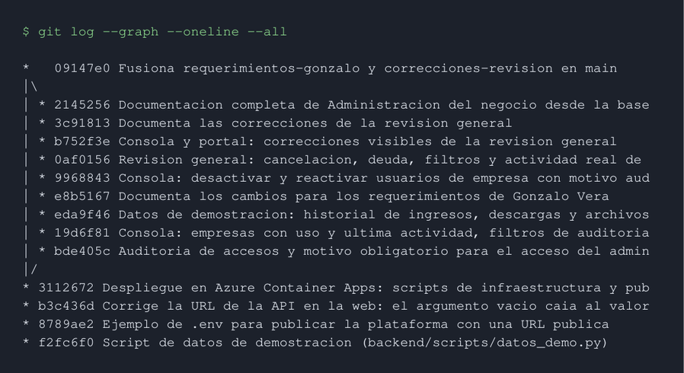
METODOLOGÍA APLICADA
SCRUM ADAPTADO
1
2
3
4
5
Sprint
Seguimiento
Reunión
Revisión
Retrospectiva
de 2 semanas
semanal del equipo
semanal con la docente
por sprint, con el mandante en los hitos
por sprint
Evidencia de aplicación
Trabajo en ramas por funcionalidad (requerimientos-gonzalo y correcciones-revision) fusionadas a main después de pasar las 339 pruebas.
Incremento entregado: el MVP funcionando (consola y portal), que se muestra en la demo.
Seguimiento: reuniones semanales y el historial de commits; no se usó tablero.
Historial de ramas del repositorio (git log --graph)

Slide 6

ESTADO DEL
PLAN DE TRABAJO
Actividad | Estado
Levantamiento de requerimientos y análisis de la base | Completado
Informe y presentación de Fase 1 | Completado
Extensión del modelo de datos | Ajustada
API de administración | Completado
Suscripciones y ciclo de cobro | Completado
Facturación y conciliación de pagos | Ajustada
Frontend de la consola interna | En curso
Frontend del portal: suscripción y pagos | Completado
Auditoría de accesos y acceso con motivo | Completado
Contenedores y despliegue | En curso
Integración y pruebas del sistema completo | No iniciado
Informe final, documentación y preparación de la demo | En curso
Exposición ante la comisión evaluadora | No iniciado
6
Completadas
2
Ajustadas
3
En curso
2
No iniciadas
0
Con retraso

Slide 7
ARQUITECTURA
ACTUAL
Docker Compose · 7 servicios corriendo
Navegador
HTTPS
web
/api (proxy)
api
SQL + RLS
db
al iniciar
migrate
Portal y consola /ops
Next.js 14 · puerto 3000
FastAPI · puerto 8000
PostgreSQL 16 · RLS
Aplica los scripts SQL
encola trabajos
escribe
beat
cobro diario
redis
ejecuta
worker
Celery beat · cron
Redis 7 · cola
Celery · trabajos
Hoy: MVP publicado por internet con Ngrok sobre este mismo entorno Docker.
Destino previsto (H3): backend en Azure Container Apps y frontend en Vercel.

Slide 8

MODELO DE DATOS
IMPLEMENTADO
v7
45
8
users
companies
planes
versión del esquema
tablas
scripts SQL (01 a 08)
actividad
suscripciones
metricas_mensuales_plan
Implementado: scripts numerados en modelo_datos/; el 07 y el 08 son de la Consola Interna (tablas ops_* y funciones PL/pgSQL).
Migraciones: el servicio migrate aplica los scripts en orden; la API verifica la versión al arrancar.
Aislamiento: seguridad a nivel de fila (RLS) de PostgreSQL por empresa.
Datos de prueba: datos_demo.py carga empresas en todos los estados. Hoy: 8 suscripciones, 21 facturas y 280 eventos de actividad.
facturas
metricas_mensuales
Consola Interna · scripts 07 y 08
ops_jobs
ops_componentes
ops_incidentes
ops_job_runs
ops_disponibilidad_diaria
■ tablas del módulo □ tablas base relacionadas

Slide 9
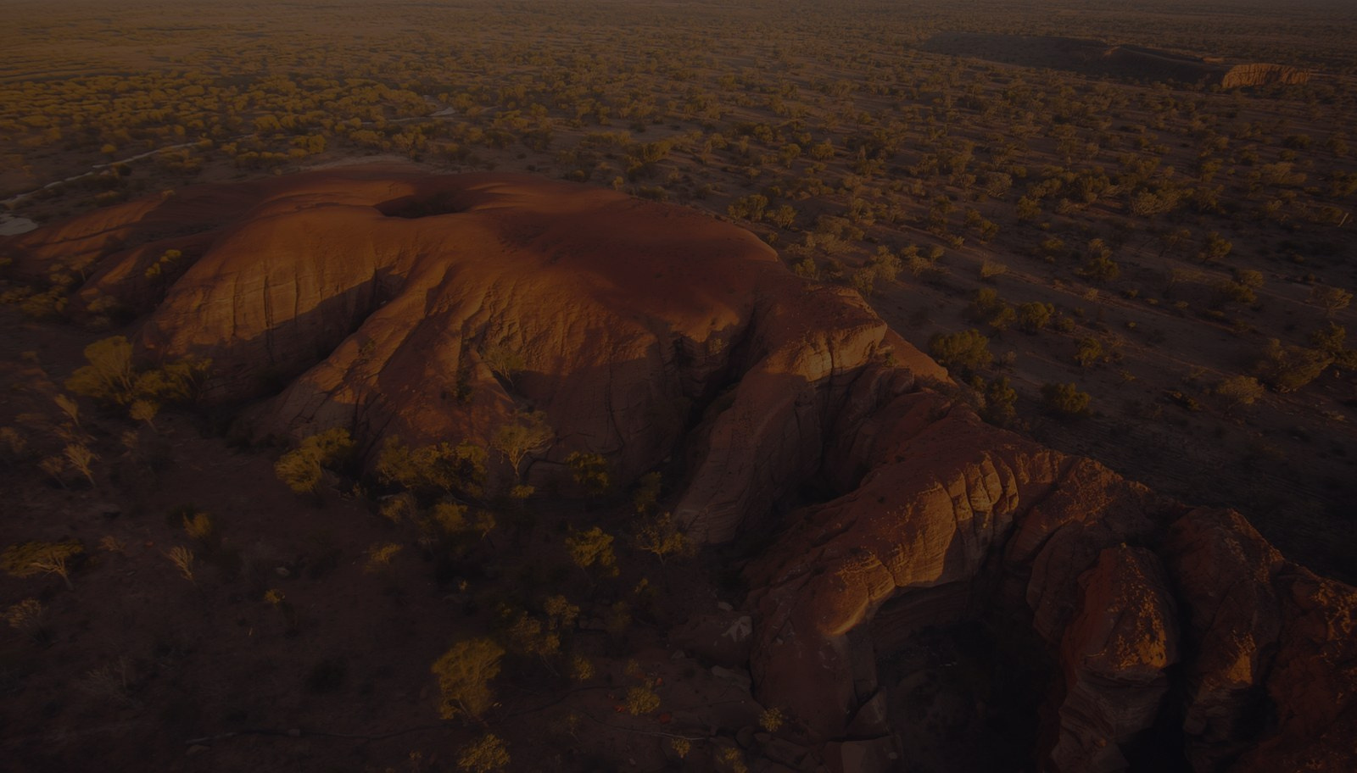
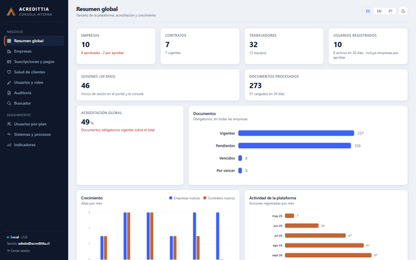
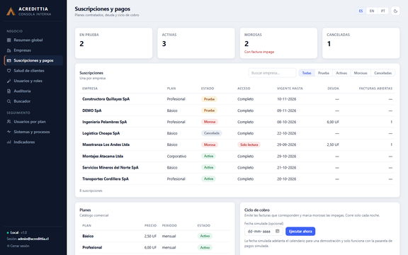
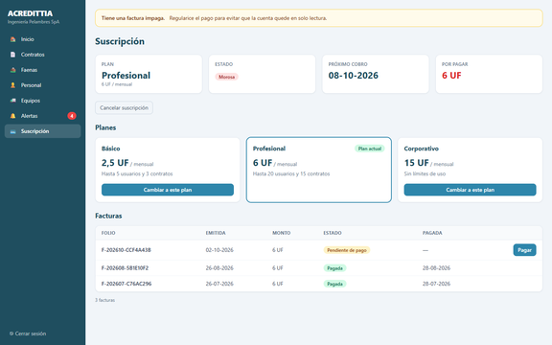

FUNCIONALIDADES
DESARROLLADAS
9 / 15
60 %
requerimientos terminados
● Dashboard global
● Gestión global de empresas
● Buscador global
● Métricas SaaS (falta tiempo de uso)
● Alertas y salud de clientes
● Usuarios, roles y permisos
● Auditoría y trazabilidad
● Seguridad y aislamiento
● Inicio de sesión y aprobación
● Control de morosidad
● Sistema de pagos (simulado)
● Facturación (falta PDF)
● Gestión de planes (falta pantalla)
● Catálogos globales (faltan pantallas)
● Notificación por correo
Consola: resumen global
Consola: suscripciones y pagos
Portal: empresa morosa
Demo en vivo · 2 minutos
1
Consola: resumen global con los indicadores
20 s
2
Empresas: aprobar una solicitud; abre la prueba de 30 días
30 s
3
Suscripciones y pagos: estados, deuda y solo lectura
20 s
4
Portal: aviso de solo lectura, pagar y reactivar la cuenta
35 s
5
Auditoría: el ingreso y el pago quedan registrados
15 s
● terminado 9 ● parcial 5 ● pendiente 1

Slide 10


DOCUMENTACIÓN
PRODUCIDA
Product Vision / SRS
Informe de Fase 1 corregido (objetivos y alcance) y el documento de requerimientos de Gonzalo Vera.
Backlog
Los 15 requerimientos de la diapositiva anterior y el análisis de brechas del informe de avances. No hay un backlog formal en una herramienta.
Documento de diseño
Documentación de Administración del negocio, cambios por los requerimientos, CLAUDE.md y convenciones de la API (RUPTURAS.md).
!
Plan de pruebas
No existe como documento; existe la suite de 339 pruebas automatizadas.
README
En la raíz del repositorio de documentación, con la información del proyecto y los integrantes.
Otros
Documentación de la API generada automáticamente (/docs) y la guía 2.4.
Pendiente: revisar esta lista contra el Anexo del Instructivo (no lo tenemos).

Slide 11
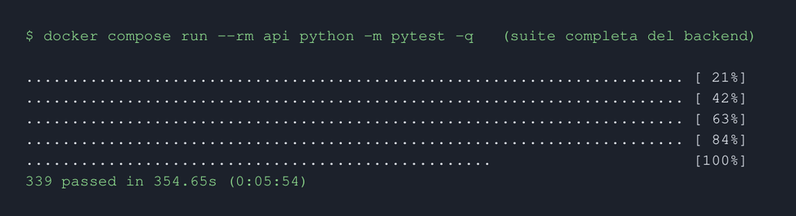
CALIDAD
Y ESTÁNDARES
339
✓
Convenciones
API documentada en RUPTURAS.md: paginación, formato de errores y roles. Código y mensajes en español.
pruebas automatizadas
todas aprobadas · 14-oct · 5 min 54 s
65 de los módulos propios:
test_cobranza (18) · test_ops (21)
test_admin_panel (16) · test_auditoria_accesos (10)
Además: aislamiento entre empresas e integridad del esquema.
✓
Verificación del frontend
La compilación de producción (next build) revisa los tipos de TypeScript.
✓
Estrategia de ramas
Una rama por funcionalidad, fusionada a main solo después de pasar la suite.
!
Sin linter ni pull requests
No hay linter configurado y la fusión a main del 14 de octubre se hizo de forma local.
Salida real de pytest (figura 8 de la guía 2.4)

Slide 12
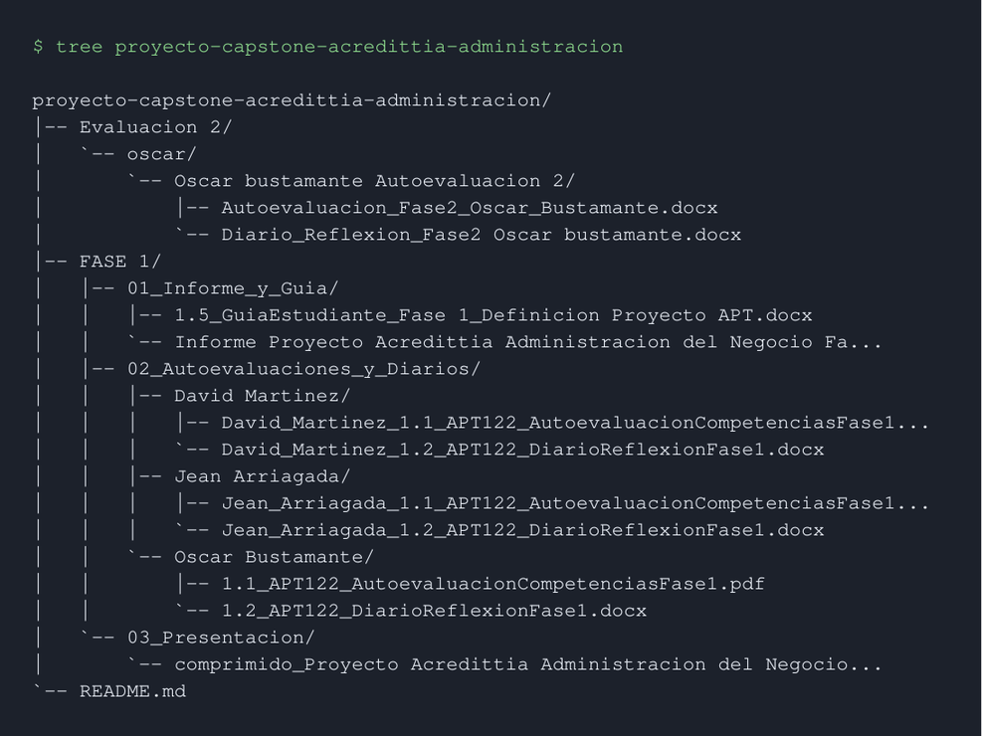
REPOSITORIO
GIT
Documentación DUOC (público)
github.com/Dntex2/proyecto-capstone-acredittia-administracion
Carpetas
FASE 1/: informe y guía, autoevaluaciones y diarios por integrante, y presentación. Evaluacion 2/: documentos de la Fase 2.
README
En la raíz, con la información del proyecto y los integrantes.
Código (privado)
github.com/Dntex2/Acredittia-Administracion: solo el código de Acredittia. Ramas main, requerimientos-gonzalo y correcciones-revision.
Estructura del repositorio de documentación (14-oct-2026)

Slide 13

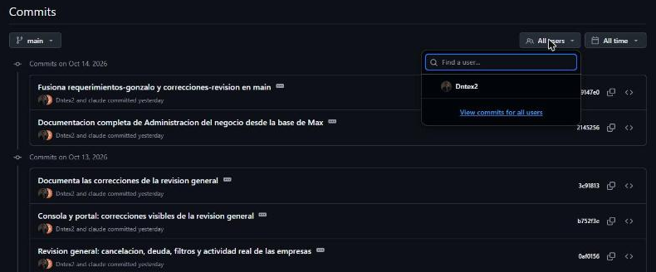
APORTE POR
INTEGRANTE
David Martinez
Jean Arriagada
Oscar Bustamante
Modelo de datos, integración y despliegue
Módulo de administración
Suscripciones y pagos
Commits desde una sola cuenta
Todos los commits del código se subieron desde la cuenta Dntex2: 18 commits y 0 pull requests. Por eso GitHub muestra un solo autor, aunque el trabajo se repartió por módulo.
En el repositorio de documentación, según GitHub: Dntex2 16 commits y oscar-bust 12.
GitHub · Commits de main: el filtro por autor solo lista a Dntex2 (los 18 commits)

Slide 14
RIESGOS Y PLAN
AL INFORME FINAL
1
Sin credenciales de una pasarela de pago real
2
Crédito y restricciones de Azure for Students
3
Poco tiempo de Jean y Oscar (jornada laboral)
Mitigación
Pasarela simulada que concilia por el mismo proceso; integrarla solo cambia el proveedor.
Mitigación
Infraestructura recreable con scripts (app/infra/azure), apagada entre demos y Ngrok como respaldo.
Mitigación
Apoyo transversal de David y seguimiento semanal para reasignar tareas.
Comprometido para la semana 15
H3 · semana 11
H4 · semana 13
H5 · semana 15
Plataforma completa en Docker y desplegada en la nube (backend en Azure, frontend en Vercel).
Sistema integrado y probado de punta a punta; brechas del MVP cerradas (planes, correo, PDF de facturas, catálogos y pasarela).
Proyecto documentado: manuales de usuario, administrador y desarrollo, diagrama de la base, endpoints e informe final.

Slide 15

INDIVIDUAL
CONCLUSIONS
David Martinez · Data model, integration and deployment
Working on the data model and integration, I learned that a project grows on solid foundations. Agreeing early on how the data is organized saved us many problems later.
Jean Arriagada · Administration module
Building the admin console taught me to see the platform through the eyes of the people who manage it. Clear information and respect for each company's data matter more than extra screens.
Oscar Bustamante · Subscriptions and payments
Working on subscriptions and payments showed me that every business rule affects real customers. Thinking about fair warnings and grace periods made me design with the user in mind.

Slide 16
¿PREGUNTAS?
GRACIAS
Repositorio
github.com/Dntex2/proyecto-capstone-acredittia-administracion
Contacto
David Martinez · da.martinezr@duocuc.cl
Jean Arriagada · jea.arriagada@duocuc.cl
Oscar Bustamante · Osca.Bustamante@duocuc.cl

